Slide 1


Slide 2



Slide 3
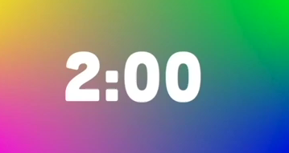
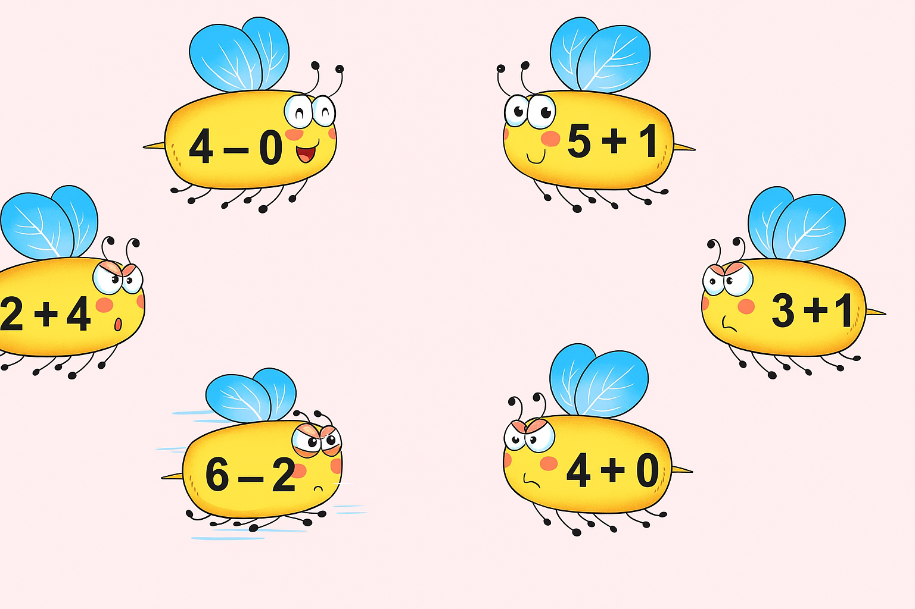

1
Những con ong nào chứa phép tính có kết quả bằng 4?

Slide 4

1
Những con ong nào chứa phép tính có kết quả bằng 4?
4
6
6
4
4
4

Slide 5
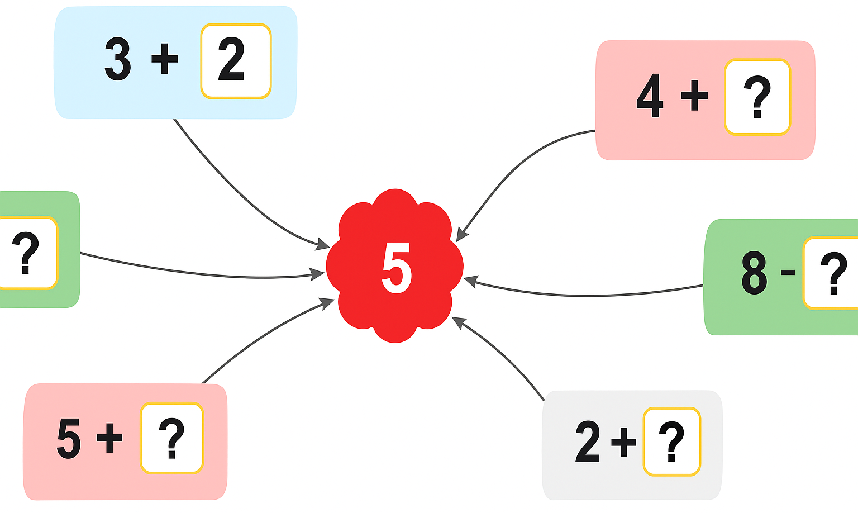

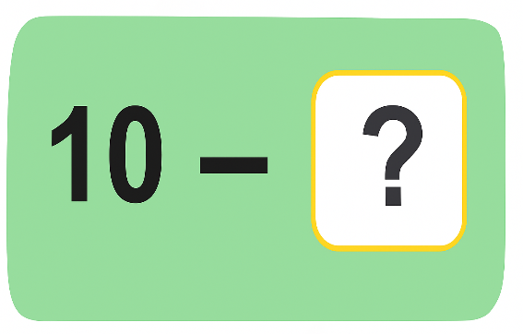
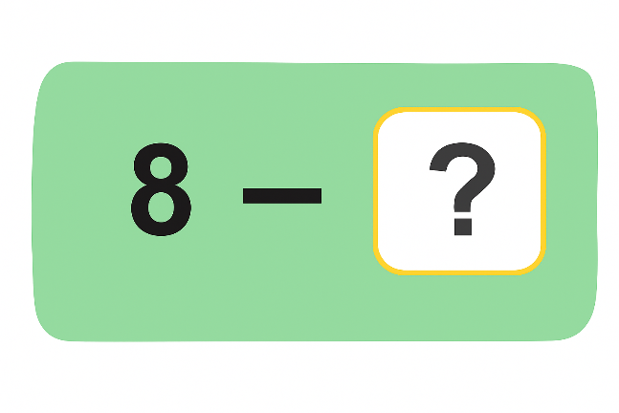


2
Số?

Slide 6

2
Số?
1
5
3
0
3

Slide 7



Slide 8
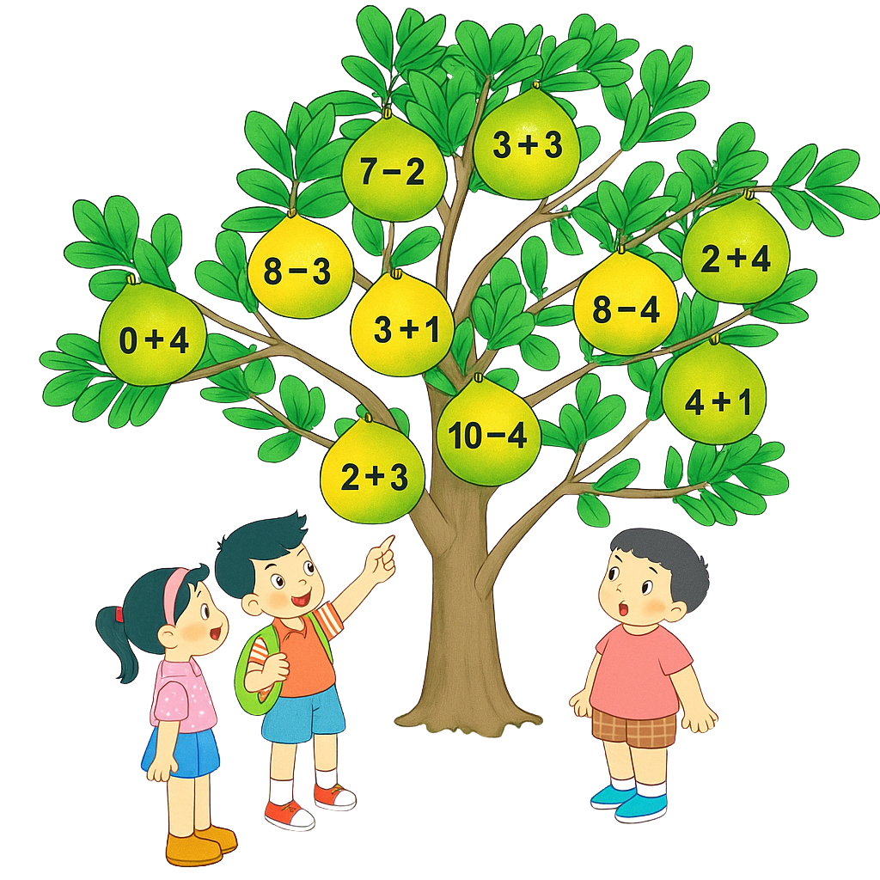
3
a) Tìm kết quả phép tính ghi trên mỗi quả bưởi?
b) Có mấy quả bưởi ghi phép tính có kết quả bằng 5?

Slide 9



Chia lớp thành 2 đội chơi, GV đưa bút cho 2 HS của 2 đội. 2 HS này sẽ lên điền kết quả vào trên mỗi quả bưởi và xuống đưa bút cho 1 bạn bất kì của đội mình, cứ tiếp tục cho đến khi thực hiện xong. Đội nào đúng và nhanh nhất sẽ là đội giành chiến thắng.

Slide 11
6
5
5
6
4
4
4
5
6
5
b) Có 4 quả bưởi ghi phép tính có kết quả bằng 5.

Slide 12

Ôn lại bảng cộng, trừ đã học.

